Slide 1
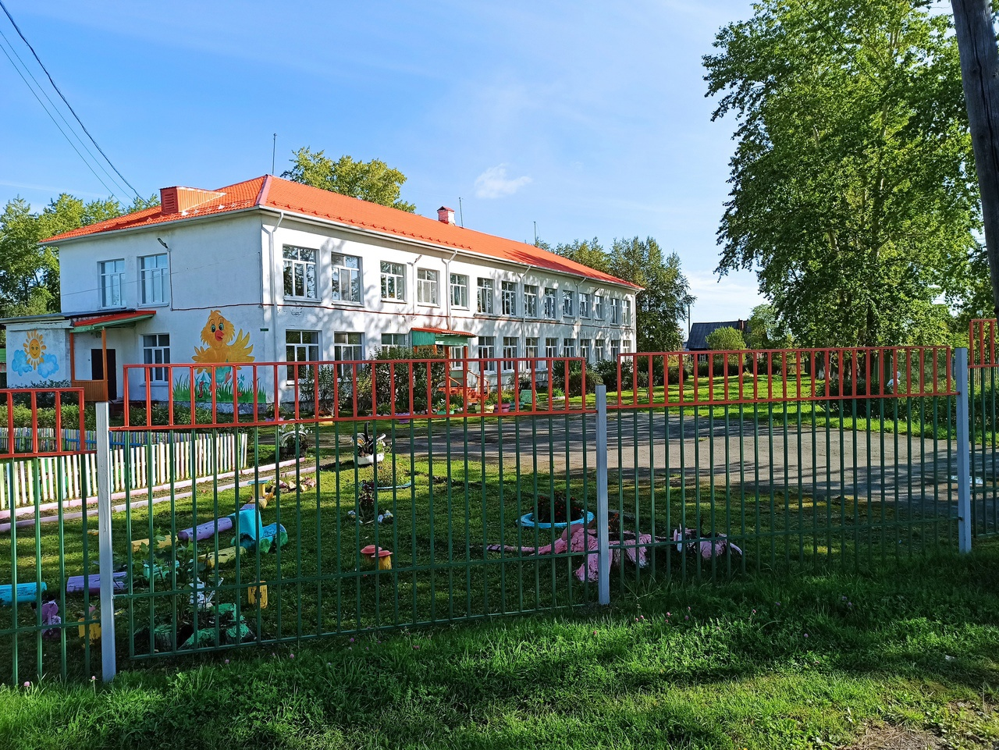
МБДОУ НГО « Детский сад№6 «Малышок»
Г. Новая Ляля

Slide 2
Развивающие игры, как развитие речевой активности у детей старшего дошкольного возраста. Подготовила: воспитатель Иксанова Елена Анатольевна
Муниципальное Бюджетное Дошкольное Образовательное Учреждение
Новолялинского Городского Округа «Детский сад №6 «Малышок»
Г.Новая-ляля 2023г.

Slide 3
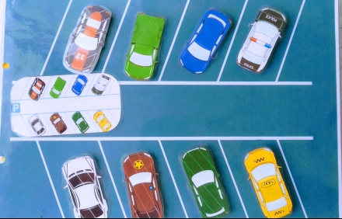
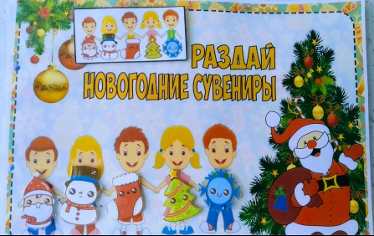
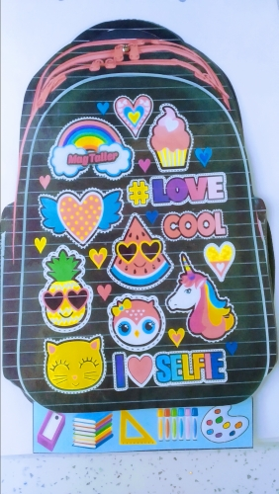
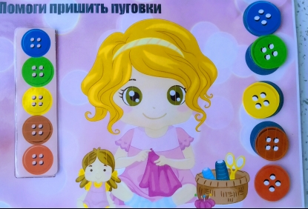
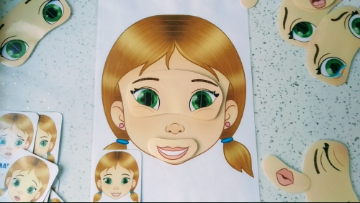

Slide 4
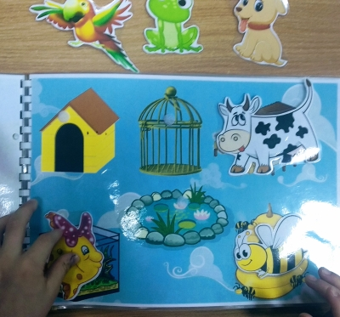
Игра «Кто где живет.»
Цель игры: закрепить, где живут животные,
упражнять в употреблении предложного падежа.

Slide 5
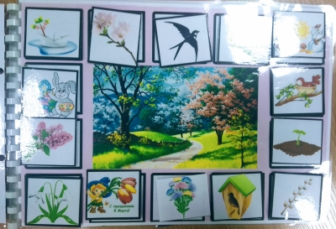
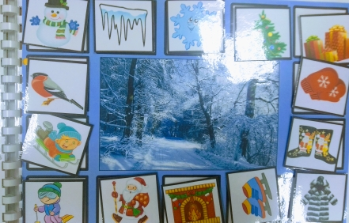
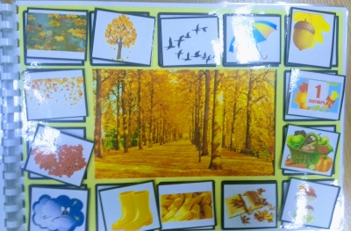
Игра «Времена года. Весна» Цель игры: закреплять времена года и называть их в определенной последовательности, назвать приметы зимы.

Slide 6
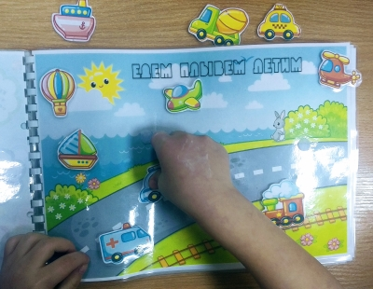
Игра «Транспорт» Цель игры: уточнение и расширение словаря по теме «Транспорт».

Slide 7
Игра «Автоматизация звуков в словах» Материал: предметные картинки. Цель игры: упражнять детей в нахождении места звука в слове (в начале, середине или конце), составить рассказ по картинке. Далее детям можно предложить игру по составлению рассказов по картинкам.

Slide 8
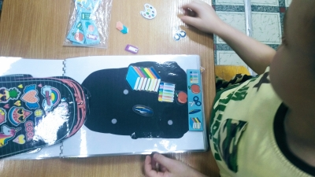
Игра «Школьные принадлежности» Цель игры: формирование навыков связной речи.

Slide 9
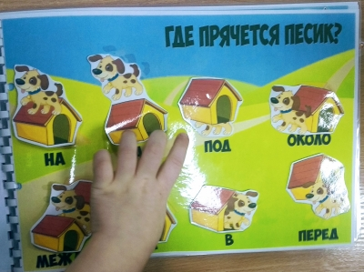
Игра «Где прячется песик» Цель игры: закреплять навык правильного употребления с предлогами, учить детей составлять предложения по наглядной ситуации.

Slide 10
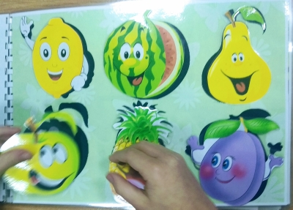
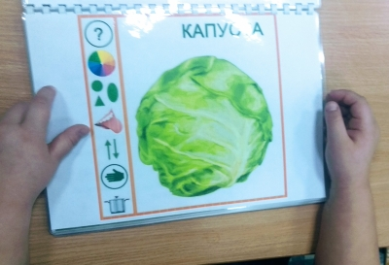
Игра «Составление описательного рассказа по схеме» Цель игры: составить рассказ по схеме.

Slide 11
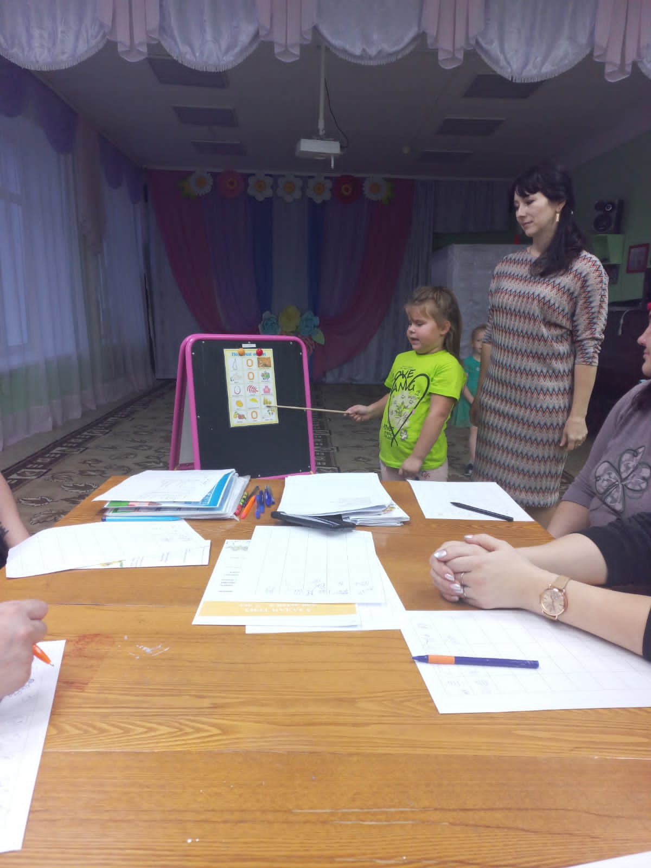
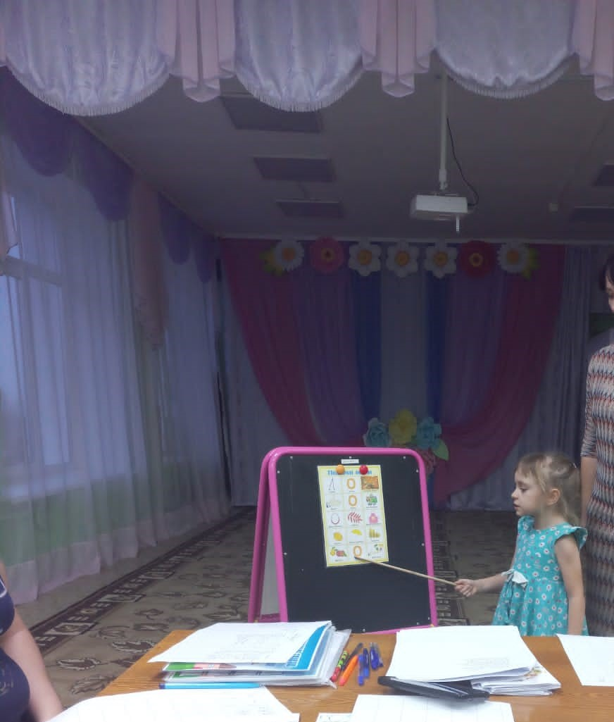
«Расскажи стихотворение по мнемо таблице» Цель: помочь детям запомнить и выразительно читать стихотворение

Slide 12
Игра «Расскажи сказку» Материал: альбом сказок с картинками на липучках. Цель: формировать умение пересказывать знакомую сказку последовательно и выразительно.

Slide 13
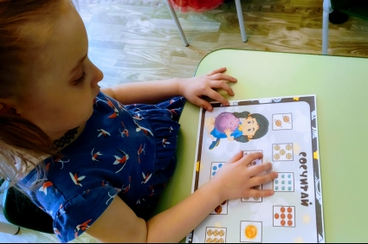
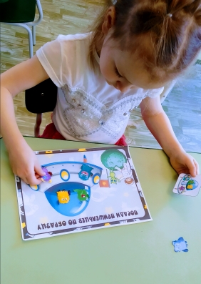
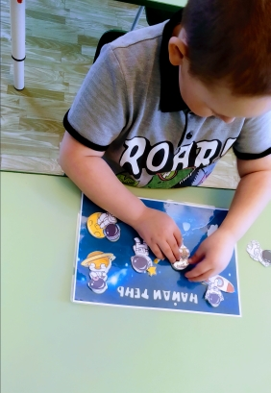
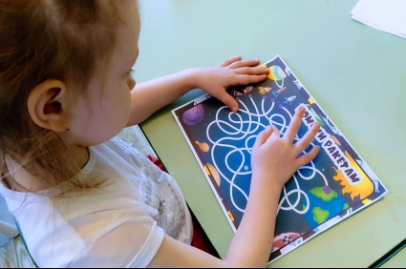
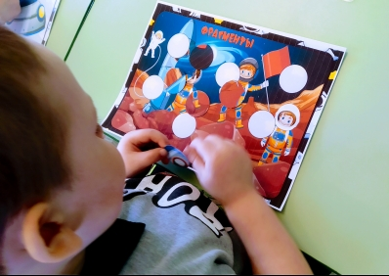

Slide 14
Спасибо за внимание.

